Slide 1
算法设计与分析
数学知识与数据结构
武汉大学国家网络安全学院
李雨晴

Slide 2
课时安排
算法基础 5学时
数学基础与数据结构 3学时
递归与分治 7 学时
动态规划 8学时
贪心算法 6学时
图的遍历 6学时
回溯与分支界限 6学时
NP完全 3 学时

Slide 3
2 数学基础与数据结构
数学基础
证明方法
递归方程求解
Master定理(*)
基本数据结构 (*)

Slide 4
数学基础
2.1 集合，关系和函数（自学）
2.5 阶乘和二项式系数（自学）
2.7 和式（自学）

Slide 5
数学基础：集合
集合：数学中最基本的概念，没有严格的定义
理解成某些个体组成的整体，常用大写字母A,B,C等表示
元素：集合中的个体，通常用小写字母a,b,c等表示
例如：
(1)全体中国人可组成一个集合，每一个中国人均是这个集合的元素
(2)所有正整数组成一个集合，每一个正整数均是这个集合的元素

Slide 6
数学基础：集合
x∈A(x属于A): x是A的元素
x∉A(x不属于A): x不是A的元素
无穷集: 元素个数无限的集合
有穷集(有限集):元素个数有限的集合.
|A|: A中元素个数
k元集: k个元素的集合, k ≥ 0

Slide 7
数学基础：集合
列举法: 列出集合中的全体元素，元素之间用逗号分开，然后用花括号括起来
如 A={ a, b, c, d }, N={0,1,2,…}
描述法：用谓词P(x)表示x具有性质P，用 {x | P(x) }表示具有性质P的所有元素组成的集合
如N={ x | x是自然数 }
说明:
(1) 集合中的元素各不相同. 如, {1,2,3}={1,1,2,3}
(2) 集合中的元素没有次序. 如, {1,2,3}={3,1,2}={1,3,1,2,2}
(3) 有时两种方法都适用, 可根据需要选用.

Slide 8
数学基础：集合
集合的包含和相等是集合间的两个基本关系
包含(子集) A ⊆ B ⇔ ∀x (x∈A → x∈B)
不包含 A ⊈ B ⇔ ∃x (x∈A ∧ x∉B)
相等 A = B ⇔ A ⊆ B ∧ B ⊆ A
不相等 A ≠ B ⇔ A ⊈ B ∨ B ⊈ A
真包含(真子集) A ⊂ B ⇔ A ⊆ B ∧ A ≠ B

Slide 9
数学基础：集合
空集∅: 不含任何元素的集合
例如, {x | x²(0∧x∈R}=∅
定理1.1 空集是任何集合的子集
证 用归谬法. 假设不然, 则存在集合A, 使得∅ ⊈ A,
即存在x, x∈∅且x∉A, 矛盾.
推论 空集是惟一的.
证 假设存在∅₁和∅₂，则∅₁⊆∅₂ 且∅₂⊆∅₁，因此∅₁=∅₂
全集E:限定所讨论的集合都是E的子集. 相对

Slide 10

数学基础：集合
幂集： A的所有子集组成的集合, 即P(A) = { x | x⊆A }
例：设A={a}
设B={a,b}
则0个元素的子集：∅
则0个元素的子集：∅
1个元素的子集：{a},{b}
1个元素的子集：{a}
2个元素的子集：{a,b}
因此
因此
定理1.2 如果 |A| = n，则 |P(A)| = 2^{n}
证

Slide 11
数学基础：集合
集合运算：
并 A∪B = { x | x∈A ∨ x∈B }
交 A∩B = { x | x∈A ∧ x∈B }
相对补 A−B = { x | x∈A ∧ x∉B }
对称差 A⊕B = (A−B)∪(B−A) = (A∪B)−(A∩B)
绝对补 ∼A = E−A= { x | x∉A }
例如 设E={0,1, … ,9}, A={0,1,2,3}, B={1,3,5,7,9}, 则
A∪B ={0,1,2,3,5,7,9}, A∩B ={1,3}, A−B ={0,2},
A⊕B ={0,2,5,7,9}, ∼A ={4,5,6,7,8,9}, ∼B ={0,2,4,6,8}
说明:1. 只使用圆括号；2. 运算顺序: 优先级分别为(1)括号, (2)∼和幂集, (3)其他. 同级别的按从左到右运算

Slide 12
数学基础：关系
有序对： 由两个元素，如x和y，按照一定的顺序组成的二元组称为有序对，记作 (x,y)
例如：点的直角坐标 (3,−4)
有序对的性质:
有序性 (x,y)≠(y,x) （当x≠ y时）
(x,y)=(u,v)的充要条件是x=u ∧ y=v
例如：(0,1) ≠(1,0)
例1 (2,x+5)=(3y−4,y)，求 x, y.
解 3y−4=2, x+5=y ⇒ y=2, x= −3

Slide 13
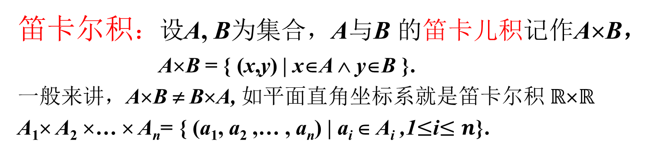
数学基础：关系
笛卡尔积：设A, B为集合，A与B 的笛卡儿积记作A×B，
A×B = { (x,y) | x∈A ∧ y∈B }.
一般来讲，A×B ≠ B×A, 如平面直角坐标系就是笛卡尔积$ℝ$×$ℝ$
A₁× A₂ ×… × A_{n}= { (a₁, a₂ ,… , a_{n}) | a_{i} ∈ A_{i} ,1$≤$i$≤n$}.
笛卡尔积A×A 通常记作
例： A={0, 1}, B={a, b, c}
A×B={(0,a),(0,b),(0,c),(1,a),(1,b),(1,c)}
B×A ={(a,0),(b,0),(c,0),(a,1),(b,1),(c,1)}
A²=A×A={(0,0),(0,1),(1,0),(1,1)} B²=B×B={(a,a),(a,b),(a,c),(b,a),(b,b),(b,c),(c,a),(c,b),(c,c)}
定理：对于有穷集合A和B，若|A|=m, |B|=n, 则 |A×B|=mn

Slide 14
数学基础：关系
关系：一个基本而且普遍的概念，设A, B为非空集合， A×B的子集R称为A到B的一个二元关系，即R ⊆ A×B
R的定义域定义为Dom(R)= { a| 对某个b∈B, (a,b) ∈R}，
值域定义为Ran(R)= { b| 对某个a∈A, (a,b) ∈R}.
若R ⊆ A×B, 当(a,b) ∈R，称a与b具有关系R ;
若(a,b) ∉ R，称a与b不具有关系R ;
若A=B，称R为A上的一个二元关系;
例： A={1,2,3,4},
R ={(1,1),(1,2),(1,4),(2,1),(3,2),(3,4)}

Slide 15
数学基础：函数
函数：设f是从A到B的一个二元关系，且对于任一x∈A, 都有唯一的y∈B，使得(x,y) ∈f, 称f为A到B的函数, y是f在x上的值或像。
例： A={a, b, c}，B={1,2,3,4,5},
f ={(a,1),(b,3),(c,5)}

Slide 16
2.2 证明方法
直接证明
间接证明
反证法
数学归纳法*
Notes:
https://www.bilibili.com/video/av16542863?from=search&seid=558036614836610508

Slide 17
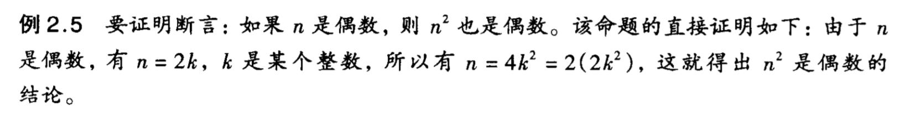

2.2.1 直接证明
证明P→Q,假设P是真，从P推出Q为真

Slide 18

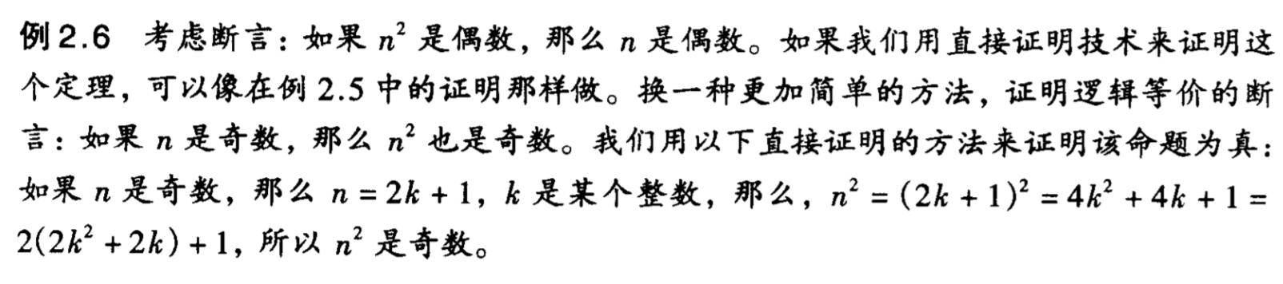
2.2.2 间接证明

Slide 19
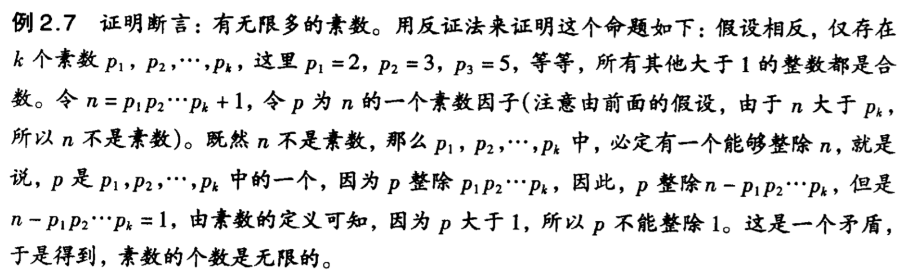
2.2.3 反证法证明
P→Q，先假设P为真，Q为假，导出矛盾，“Q为假”必定为错。
Notes:
如果abc是整数，b和c能被a整除，那么a能整除它们的差，即为a整除b-c

Slide 20
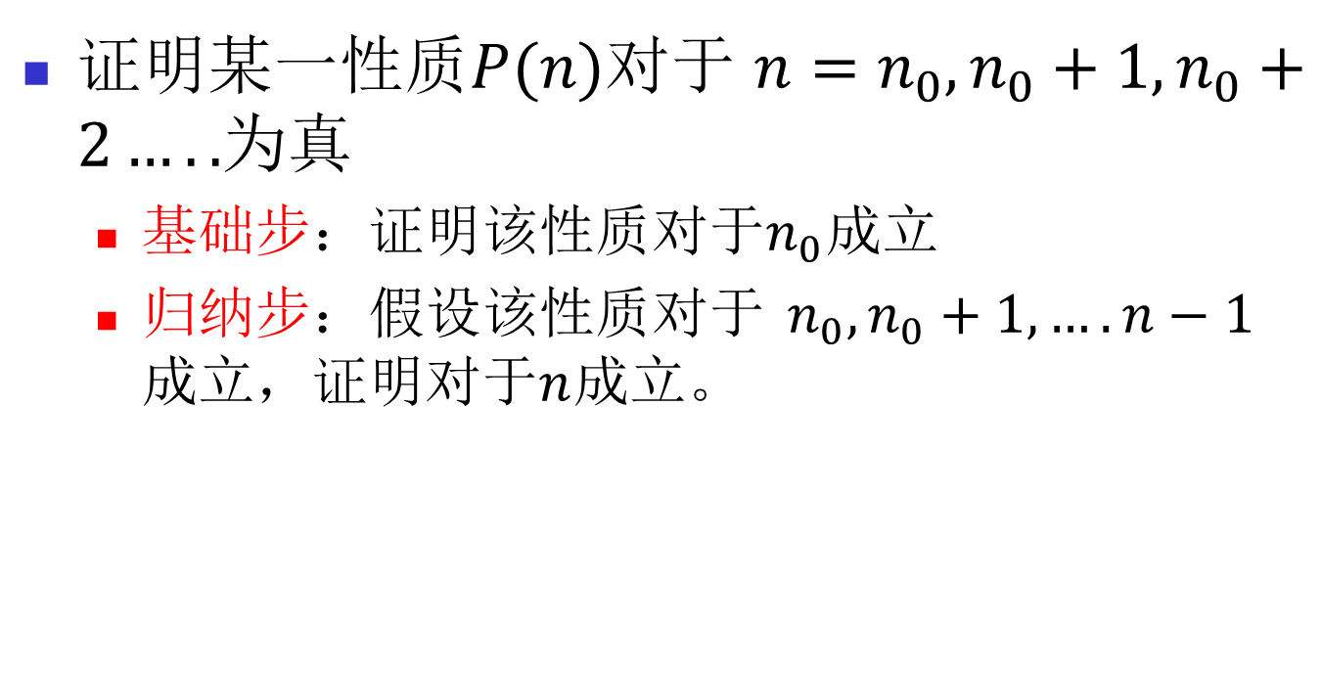
2.2.5 数学归纳法
证明某一性质$P(n)$对于 $n=n_{0},n_{0}+1,n_{0}+2…..$为真
基础步：证明该性质对于$n_{0}$成立
归纳步：假设该性质对于 $n_{0},n_{0}+1,….n−1$成立，证明对于$n$成立。

Slide 21
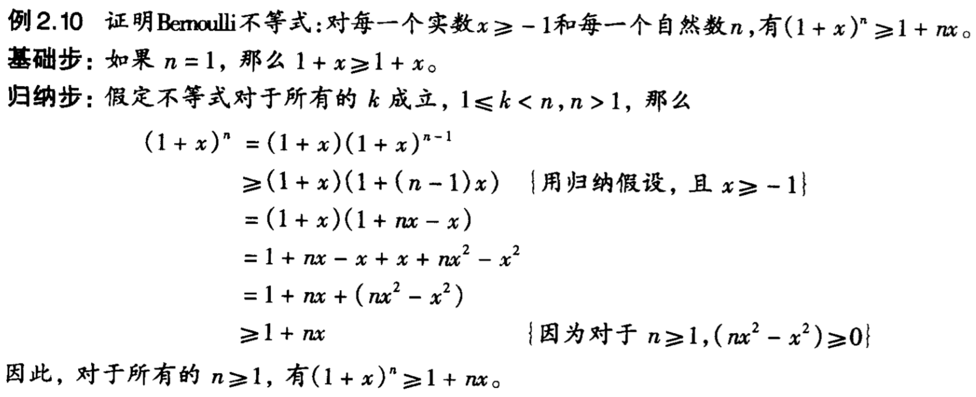
2.2.5 数学归纳法

Slide 22
2.8 递归方程求解
*常系数线性同质递归方程 (linear homogeneous with constant coefficients)
几类特殊的非同质递归方程求解
Notes:
所有的诋毁算法，运行时间由递归形式来表达的，求解递归公示对算法分析很重要

Slide 23
2.8.1常系数线性同质递归方程
称为k 阶常系数线性同质递归方程。
其特征方程(characteristic equation)为：
我们仅仅关注一阶和二阶同质方程，因为对于使用此类递归方程来分析算法，往往是一阶或二阶的。对于一阶情形，求解过程非常直观(直接递推)：
Notes:
T(n）中一般含有 x^n形式的特解的和，用x^n代替t(n),，两边同时除以x^(n-k) ，得到特征方程

Slide 24
2.8.1常系数线性同质递归方程
对于二阶情形，特征方程变为 ：
设该二次方程(quadratic equation)的两个根为 ：
那么
可以表示为：
然后利用初始值
及
,使用待定系数法解出系数即可

Slide 25
例：
已知
并且
解：特征方程为

Slide 26
例:
费氏数列是由0，1开始，之后的每一项等于前两项之和：
0，1，1，2，3，5，8，13，21，34，55，89，144......
递归形式的算法：
procedure Fib(n)
if n=1 or n=2 then return 1
else return Fib(n-1)+Fib(n-2)

Slide 27
例:
已知
并且
解：特征方程为
Notes:
x=[-b±(b^2-4ac)^(1/2)]/(2a)

Slide 28
2.8.2非同质递归方程的求解
？

Slide 29
2.8.2非同质递归方程的求解
且
已知。
解：令
Notes:
倒数第二个式子除以g(n)g(n-1)…g(1)

Slide 30
2.8.2非同质递归方程的求解
Notes:
倒数第二个式子除以g(n)g(n-1)…g(1)

Slide 31
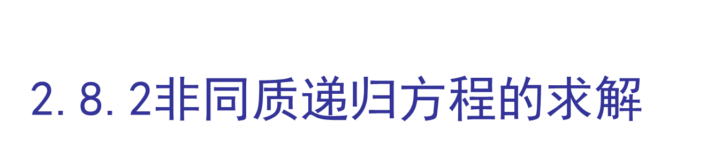
例：
解：这里

Slide 32
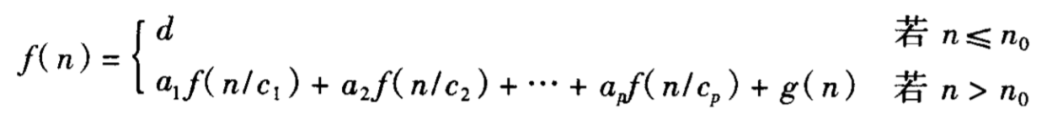
2.8.3分治递推关系的解
分治算法中
展开递推式
代入法：猜想一个解，尝试用数学归纳法来证明

Slide 33
Master Theorem

Slide 34
几个例子

Slide 35
几个例子

Slide 36
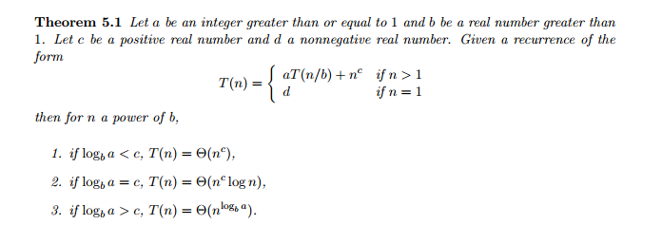
Master Theorem
https://www.youtube.com/watch?v=2H0GKdrIowU

Slide 37
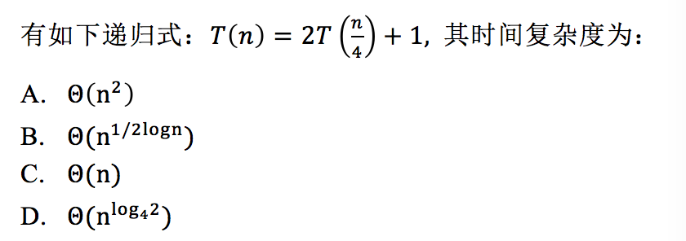
练习
Notes:
D , a=2, b=4, s(n)=1 s(n)=O(n^(log42-log42)), 第三种，

Slide 38
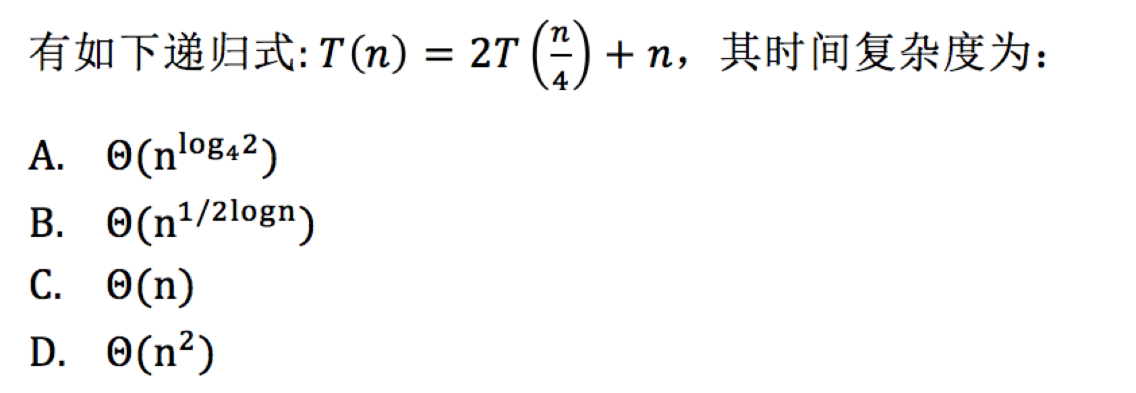

练习
4$T\left(\frac{n}{2}\right)+n$
Notes:
a=4,b=2, s(n)=n, s(n)=O(log 2 4 -1), 第三种，n^2， D
C a=2, b=4, s(n)=n, s(n)=omega(n^log42+..), T(n)=s(n)，第一种

Slide 39


练习
4$T\left(\frac{n}{2}\right)+n^{2} ,$
$Θ(n^{2}$logn$)$
Notes:
a=4,b=2, c=2, 第二种，B

Slide 40
作业
P64-65
2.12, 2.19 (a), 2.20 (c),
2.21, 2.23：用主定理求解递推式

Slide 41
数据结构
算法的实现离不开数据结构。选择一个合适的数据结构对设计一个有效的算法有十分重要的影响。结构化程序设计创始人Niklaus Wirth(瑞士苏黎士高工)提出一个著名的论断： “程序=算法+数据结构”。1984年，Wirth因开发了Euler、Pascal等一系列崭新的计算语言而荣获图灵奖, 有“结构化程序设计之父”之美誉。
本章我们将回顾几种重要的数据结构，包括二叉树、堆、不相交集。

Slide 42
4.2 堆(Heap)
在许多算法中，需要大量用到如下两种操作：插入元素和寻找最大(小)值元素。为了提高这两种运算的效率，必须使用恰当的数据结构。
普通队列：易插入元素，但求最大(小)值元素需要搜索整个队列。
排序数组：易找到最大(小)值，但插入元素需要移动大量元素。
堆则是一种有效实现上述两种运算的简单数据结构。

Slide 43
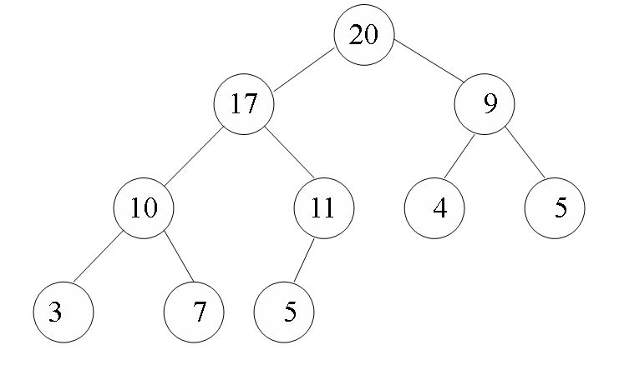
4.2 堆(Heap)
堆的定义：堆是一个几乎完全的二叉树，每个节点都满足这样的特性：任一父节点的键值(key)不小于子节点的键值。
沿着每条从根到叶子的路径，元素键值以非升序排列

Slide 44
4.2 堆(Heap)
有n个节点的堆T,可以用一个数组H[1…n]用下面的方式来表示
T的根节点存储在H[1]中
假设T的节点x存储在H[j]中，那么，它的左右子节点分别存放在H[2j]及H[2j+1]中(如果有的话)。
H[j]的父节点如果不是根节点，则存储在H[⎣ j/2⎦]中。
20 | 17 | 9 | 10 | 11 | 4 | 5 | 3 | 7 | 5
1 2 3 4 5 6 7 8 9 10

Slide 45
4.2 堆(Heap)
观察结论：
根节点键值最大，叶子节点键值较小。从根到叶子，键值以非升序排列。
节点的左右子节点键值并无顺序要求。
堆的数组表示呈“基本有序”状态。相应地，并非节点的高度越高，键值就越大。

Slide 46
堆的基本操作
make-heap(A): 从数组A创建堆
insert(H,x): 插入元素x到堆H中
delete(H,i): 删除堆H的第i项
delete-max(H): 从非空堆H中删除最大键值并返回数据项

Slide 47
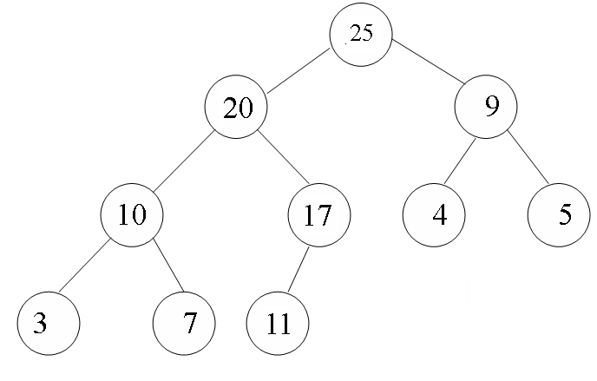
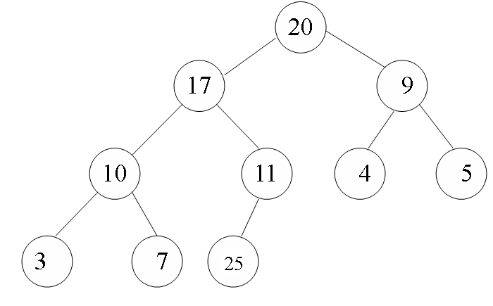
4.2.1 辅助运算Sift-up
若某个节点H[i]键值大于其父节点的键值，违背了堆的特性，需要进行调整。
调整方法：上移。
沿着H[i]到根节点的唯一一条路径，将H[i]移动到合适的位置上：比较H[i]及其父节点H[⎣i/2⎦]的键值，若key(H[i]))key(H[⎣i/2⎦])，则二者进行交换，直到H[i]到达合适位置。

Slide 48
Sift-up
过程 Sift-up(H,i)
输入：数组H[1…n]，索引1≤ i≤n
输出：上移H[i] (如果需要)，使它的键值不大于父节点的键值
1. done←false
2. if i=1 then exit {根节点}
3. repeat
4. if key(H[i]))key(H[⎣i/2⎦]) then 互换 H[i] 和H[⎣i/2⎦]
5. else done←true {调整过程至此已经满足要求，可退出}
6. i←⎣i/2⎦
7. until i=1 or done {调整进行到根节点，或到某一节点终止}

Slide 49
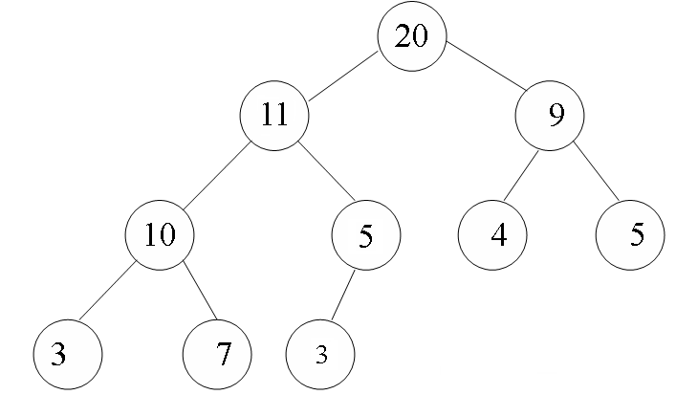
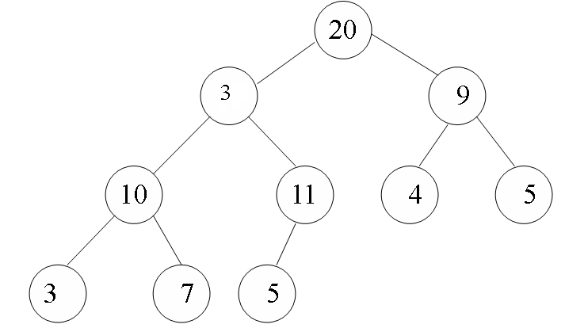
4.2.1 辅助运算Sift-down
假如某个内部节点H[i] ( i≤⎣n/2⎦)，其键值小于儿子节点的键值,即key(H[i])(key(H[2i])或key(H[i] (key(H[2i+1]) (如果右儿子存在)，违背了堆特性，需要进行调整。
调整方法：下渗。
沿着从H[i]到子节点(可能不唯一，取其键值较大者)的路径，比较H[i]与子节点的键值，若key(H[i]) ( max(H[2i], H[2i+1])则交换之。这一过程直到叶子节点或满足堆特性为止。

Slide 50
Sift-down
过程 Sift-down(H,i)
输入：数组H[1…n]，索引1≤ i≤n
输出：下渗H[i] (若它违背了堆特性)，使H满足堆特性
1. done←false
2. if 2i)n, then exit {叶子节点，无须进行}
3. repeat
4. i←2i
if i+1(n and key(H(i+1))) key(H(i)) then i=i+1 //有右儿子,取
//左右孩子中较大者
6. if key(H[⎣i/2⎦])( key(H[i]) then 互换 H[i] 和 H[⎣i/2⎦]
7. else done←true {调整过程至此已经满足堆特性，可退出}
8. end if
9. until 2i)n or done {调整进行到叶节点，或到某一节点终止}

Slide 51
操作insert(H,x): 插入元素x到堆H
思路：先将x添加到H的末尾，利用Sift-up，调整x在H中的位置，直到满足堆特性
输入：堆H[1…n]和元素x
输出：新堆H[1…n+1]，x是其中元素之一。
1. n←n+1 {堆大小增1}
2. H[n] ← x;
3. Sift-up(H,n) {调整堆}
树的高度为⎣logn⎦，所以将一个元素插入大小为n的堆所需要的时间是O(logn)

Slide 52
操作 delete(H,i)
思路：先用H[n]取代H[i]，然后对H[i]作Sift-up或Sift-down)，直到满足堆特性。
输入：非空堆H[1…n]，索引i，1≤i≤n.
输出：删除H[i]之后的新堆H[1…n-1].
1. x←H[i]; y←H[n];
2. n←n-1; {堆大小减1}
3. if i=n+1 then exit {要删除的刚好是最后一个元素，叶节点}
4. H[i]←y; {用原来的H[n]取代H[i]}
5. if key(y) ≥key(x) then Sift-up(H,i)
6. else Sift-down(H,i);
7. end if
所需要的时间是O(logn).

Slide 53
操作delete-max(H)
输入：堆H[1…n]
输出：返回最大键值元素，并将其从堆中删除
x←H[1]
2. delete(H,1)
3. return x

Slide 54
make-heap(A): 从数组A创建堆
方法1：从一个空堆开始，逐步插入A中的每个元素，直到A中所有元素都被转移到堆中。
时间复杂度为O(nlogn).为什么？(阅读教材)

Slide 55
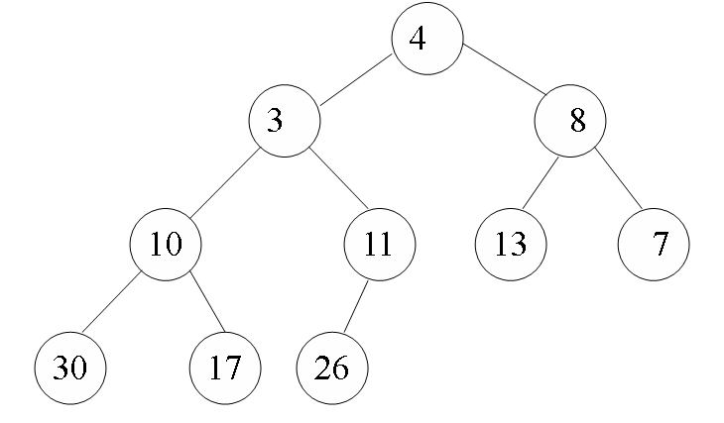
方法2：
MAKEHEAP (创建堆)
输入：数组A[1…n]
输出：将A[1…n]转换成堆
1. for i← ⎣n/2⎦ downto 1
2. Sift-down(A,i) {使以A[i]为根节点的子树调整成为堆，故调用down过程}
3. end for
例：给定数组A[1…10] = {4, 3, 8, 10, 11, 13, 7, 30, 17, 26}
Notes:
A[1…n]已知数组，T是对对应于A的完全二叉树， A[n/2+1] A[n/2+2]A[n]是T的叶子，可以从A[n/2]开始调整到A[1]，为什么n/2+1…..n不调整？ 因为是i 叶子结点

Slide 56
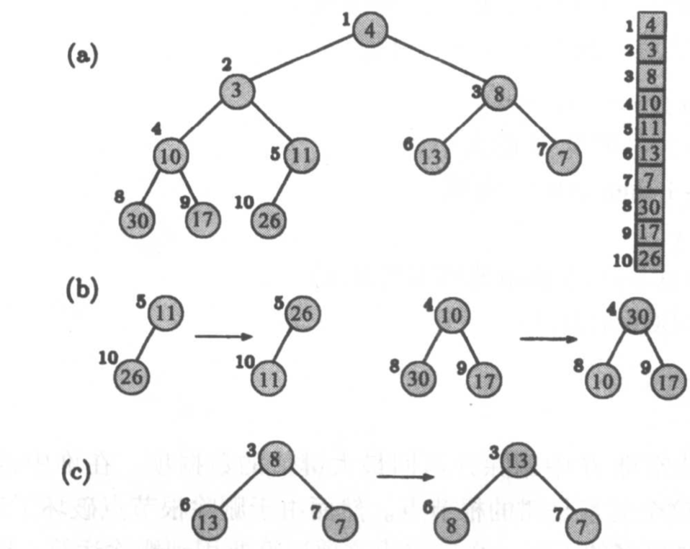
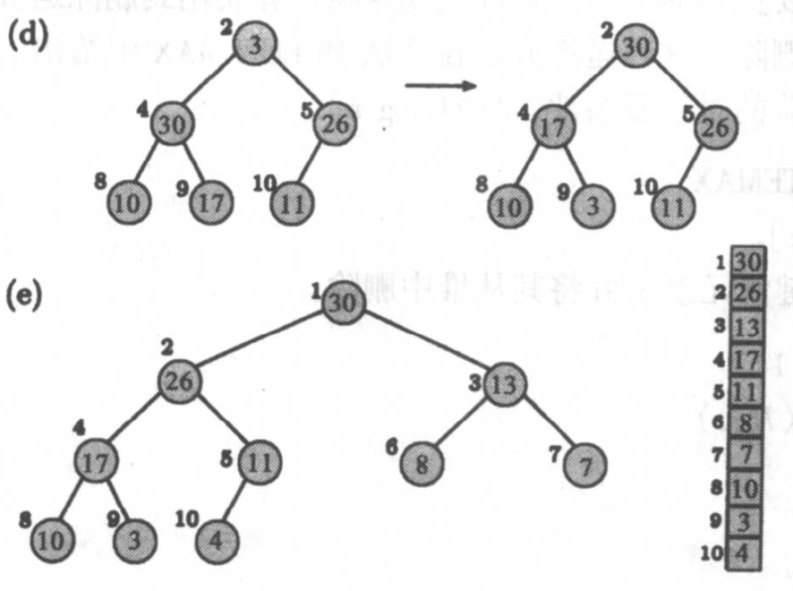

Slide 57
复杂度分析
树高k=⎣logn⎦，第i层正好2^{i}个节点, 0≤i(k, (不含最深的叶子节点层), 每个节点的down过程最多执行k-i次,故down过程执行次数上限为
时间复杂度为O(n).

Slide 58
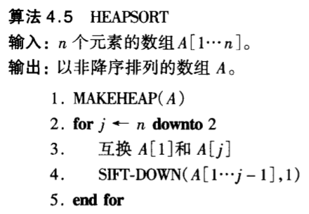


堆排序
算法复杂度
时间复杂度：
空间复杂度：
排序的最优算法是不是nlogn？
目前所知，如果是比较排序的话，是
非比较排序，可以更低
Notes:
https://www.bilibili.com/video/av18980178?from=search&seid=4851938812158023933，A[1]最大

Slide 59
计数排序
算法（适用于整数排序且整数数值较小）
统计每个数的个数，存储在数组C
C的标号代表数值，C的值代表个数
将C的每个元素值依次往后累加
C[i]=C[i]+1
针对每个数x，得出x应放的位置n（小于等于x的元素有n-1个）
将x放在第n个位置

Slide 60
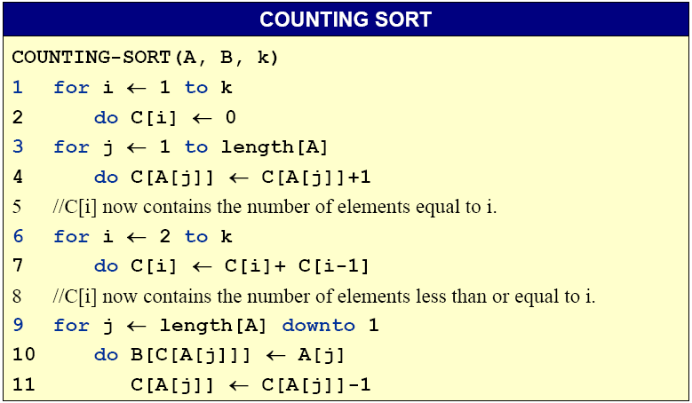
计数排序
A[1…n]为要排序的数组，B[1…n]存放排序好的数组，k为最大的数，C[0…k]提供临时存储空间

Slide 61
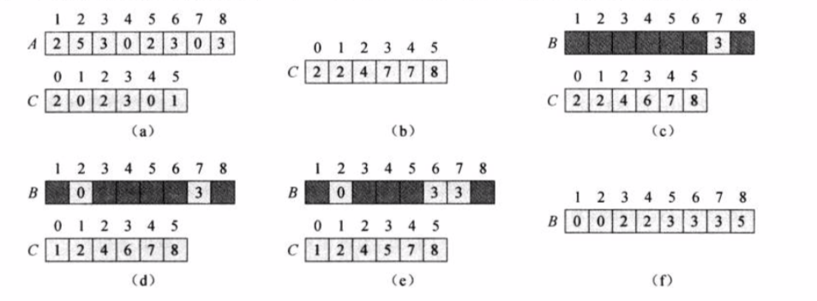
计数排序
Notes:
https://www.bilibili.com/video/av18980575?from=search&seid=14839054699029330989

Slide 62
基数排序
算法（适用于具有相同或相近位数的数据的排序）
对所有数据按最后一位进行排序
在上述排序的基础上，按前一位进行排序
重复第二步一直到最高位
Notes:
https://www.bilibili.com/video/av18980653?from=search&seid=8017205843430825467

Slide 63
Operation of radix sort
3
4
6
8
4
7
3
2
5
5
3
3
2
5
9
7
7
9
6
0
5
9
7
7
9
6
0
5
7
3
4
4
6
3
8
2
5
3
5
5
2
3
0
5
6
7
7
9
9
Stable
sort

Slide 64
Operation of radix sort
3
4
6
8
4
7
3
2
5
5
3
3
2
5
9
7
7
9
6
0
5
9
7
7
9
6
0
5
7
3
4
4
6
3
8
2
5
3
5
5
2
3
2
5
3
5
5
2
3
0
5
6
7
7
9
9
7
3
4
8
3
4
6
2
2
3
3
5
5
5
0
9
6
9
5
7
7
Stable
sort
Stable
sort

Slide 65
Operation of radix sort
3
4
6
8
4
7
3
2
5
5
3
3
2
5
9
7
7
9
6
0
5
9
7
7
9
6
0
5
7
3
4
4
6
3
8
2
5
3
5
5
2
3
2
5
3
5
5
2
3
0
5
6
7
7
9
9
7
3
4
8
3
4
6
7
3
4
8
3
4
6
2
2
3
3
5
5
5
0
9
6
9
5
7
7
3
3
4
4
6
7
8
2
5
3
5
5
2
3
9
5
6
7
7
0
9
Stable
sort
Stable
sort
Stable
sort

Slide 66
Operation of radix sort-correctness
7
3
4
8
3
4
6
2
2
3
3
5
5
5
0
9
6
9
5
7
7
3
3
4
4
6
7
8
2
5
3
5
5
2
3
9
5
6
7
7
0
9
看一下基数排序的正确性
假设已经按照 t – 1 位进行排序
Stable
sort
现对 t位进行排序
不同的t位数据按照正确的排序

Slide 67
Operation of radix sort-correctness
7
3
4
8
3
4
6
2
2
3
3
5
5
5
0
9
6
9
5
7
7
3
3
4
4
6
7
8
2
5
3
5
5
2
3
9
5
6
7
7
0
9
看一下基数排序的正确性
假设已经按照 t – 1 位进行排序
Stable
sort
现对 t位进行排序
不同的t位数据按照正确的排序
相同的t位数据也按照正确的排序

Slide 68
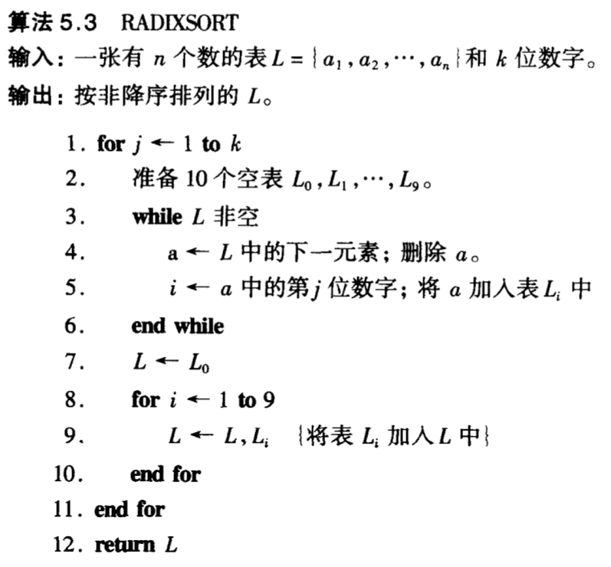
基数排序
L0，L1。。。L9表用于存放每一位上相应的数据，即当比较第i位时，数据a的第i为5，则存放在L5中
L按顺序存放L0一直到L9
注：设置L0到L9十个表的作用就在于避免排序
可以从高到低位排序吗？
不能直接按上面的思路排，需要一种递归的方法

Slide 69
基数排序
算法时间复杂度(按迭代次数计算)：Θ(kn)=Θ(n)
算法空间复杂度（十个表，每个表都是n）：Θ(10n)=Θ(n)
Notes:
如果基数排序的每一位比较采用计数排序的话，开辟内容只要n+10？

Slide 70
不相交集(Disjoint Sets)
假设有n个元素，被分成若干个集合。例如S={1,2,…11}分成4个子集1:{1,7,10,11}，3:{2,3,5,6}，8:{4,8}，9:{9}并分别命名。
事实上，每个子集可以用树表示，除根节点外，每个节点都有指针指向父节点。上例可以用树表示为:

Slide 71
不相交集(Disjoint Sets)
4个子集1:{1,7,10,11}，3:{2,3,5,6}，8:{4,8}，9:{9}并分别命名。
3
1
8
2
7
10
11
5
6
4
9

Slide 72
假如要执行如下计算任务：
FIND(x): 寻找包含元素x的集合的名字
UNION(x,y): 将包含元素x和y的两个集合合并，重命名
记root(x)为包含元素x的树的根，则FIND(x)返回root(x).
执行合并UNION(x, y)时，首先依据x找到root(x),记为u,依据y找到root(y)，记为v；然后，将u指向v。
优点：简单明了
缺点：多次合并后，树高度可能很大，查找困难。

Slide 73
例：初始状态：{1},{2},…,{n}
1
2
…
n-1
n
执行合并序列：UNION(1,2),UNION(2,3),…UNION(n-1,n)，得到
…
1
2
n-1
n
执行查找序列：FIND(1), FIND(2),…, FIND(N).需要比较的次数是：
目标：降低树的高度。措施：Rank Heuristic。
1.给每个树的根节点定义一个秩(rank)，表示该树的高度。
2.在执行UNION(x, y) ，首先找到u=root(x)，v=root(y)。
3.然后比较rank(u)和rank(v)
若rank(u) = rank(v)，则使u指向v，v成为u的父亲，同时rank(v)+1
若rank(u) ( rank(v)，则使u指向v，v成为u的父亲
若rank(u) ) rank(v)，则使v指向u，u成为v的父亲
2
1
3
…
n

Slide 74
Algorithm: UNION
输入：两个元素x, y.
输出：将包含x, y的两棵树合并
1. u←FIND(x); v←FIND(y)
2. if rank(u)≤rank(v) then // Rank Heuristic
3. p(u) ←v
4. if rank(u) = rank(v) then rank(v) = rank(v) + 1
5. else
6. p(v) ←u
7. end if
目标：进一步提高FIND的操作的性能。措施：在执行FIND操作时，同时进行路径压缩(Path compression)。
1
1
2
执行FIND(7)
7
6
2
6
同时进行路径压缩
7

Slide 75
Algorithm: FIND
输入：节点x
输出：root(x)和路径压缩后的树
1. y←x
2. while p(y)≠null {寻找包含x的树的根}
3. y←p(y)
4. end while
5. root←y; y←x {重新赋值为原来的节点x}
6. while p(y) ≠null {执行路径压缩}
7. w←p(y) {父节点暂存为w}
8. p(y) ←root {该路径上的节点直接指向根节点}
9. y←w {继续下一步压缩}
10.end while
11.return root

Slide 76
例：初始状态：{1},{2},…,{9}
1
2
3
4
5
6
7
8
9
执行合并序列：UNION(1,2),UNION(3,4),UNION(5,6) ,UNION(7,8),得到
2
4
6
8
9
1
3
5
7
继续执行合并序列：UNION(2,4),UNION(8,9),UNION(6,8)，得到
2
4
6
8
9
1
3
5
7
继续执行：FIND(5)得到
2
4
6
8
9
继续执行UNION(4,8)呢?
注意：路径压缩时，秩不会改变。
即执行FIND操作后，根节点的秩有可能大于树的高度。
1
3
5
7

Slide 77
继续执行：UNION(4,8)得到的结果是：
2
4
8
9
1
3
6
5
7
继续执行：FIND(1)得到的结果是：
1
2
8
9
4
6
5
7
3

